Slide 1
KAREL IV.
Král český a císař římský

Slide 2
život
Narodil se 14. května 1316 v Praze.
Zemřel 29. listopadu 1378 v Praze.
Byl jedenáctý český král – od srpna 1246 do listopadu 1378.
Roku 1346 se stal římsko-německým králem.
Od roku 1355 byl císař římský.
Byl také markrabě moravský, král burgundský, a také italský král.

Slide 3
Manželky karla iv.
Karel IV. měl čtyři manželky.
Blanka z Valois, Anna Falcká, Anna Svídnická a Alžběta (Eliška) Pomořanská.
Z toho nejznámější jeho manželkou byla Alžběta Pomořanská, která podle kronik uměla lámat meče a zohýbat podkovy.
Jen dvě jeho manželky mu však daly mužského potomka – Anna Svídnická- Václav IV., Alžběta Pomořanská-Zikmund Lucemburský a Jan Zhořelecký.

Slide 4
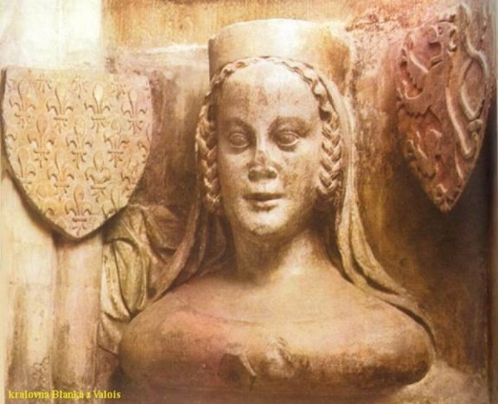
BLANKA Z VALOIS

Slide 5
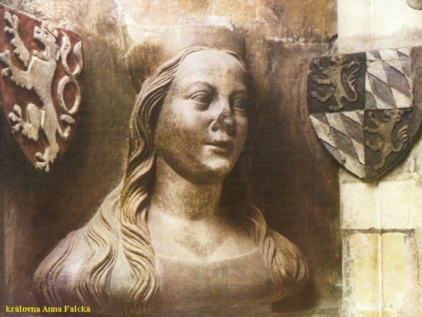
ANNA FALCKÁ

Slide 6
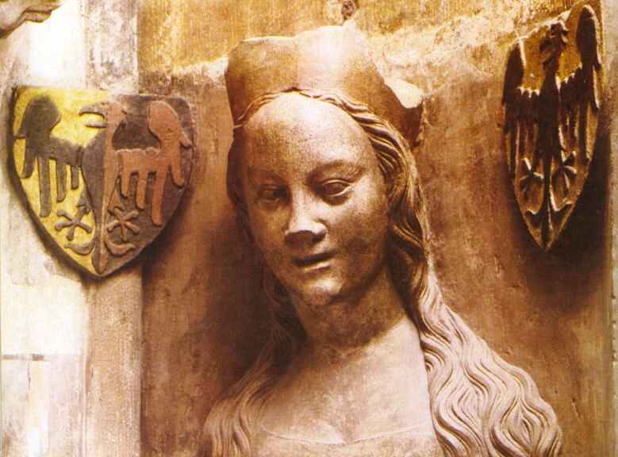
ANNA SVÍDNICKÁ

Slide 7
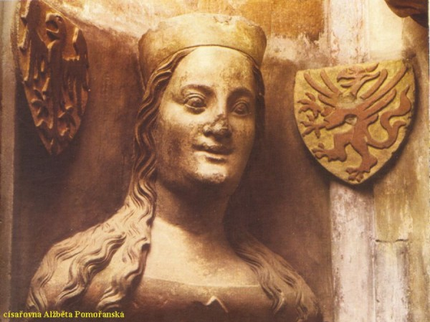
ALŽBĚTA POMOŘANSKÁ

Slide 8
Potomci a jejich matky
Markéta Lucemburská, Kateřina Lucemburská – Blanka z Valois
Václav (zemřel po jednom roce od narození) – Anna Falcká
Alžběta Lucemburská, Václav IV. – Anna Svídnická
Anna lucemburská, Zikmund Lucemburský, Jan Zhořelecký, Markéta „mladší“ Lucemburská - Alžběta Ppmořanská

Slide 9
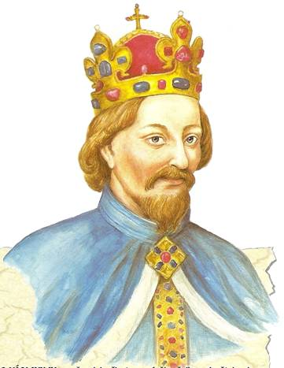
VÁCLAV IV.

Slide 10
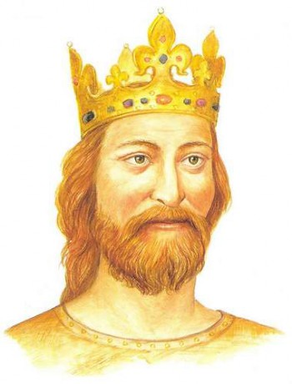
ZIKMUND LUCEMBURSKÝ

Slide 11
Karel iv. – zakladatel
Karel IV. postavil mnoho staveb.
Jeho nejznámější stavby jsou např.:
KARLŮV MOST
KARLŠTEJN
CHRÁM PANNY MARIE SNĚŽNÉ
UNIVERZITA KARLOVA
CHRÁM SV. VÍTA – základní kámen
NOVÉ MĚSTO PRAŽSKÉ

Slide 12
DĚTSTVÍ
Jako malý Karel IV. vyrůstal na Francouzském dvoře.
Narodil se v Praze, ale byl vychováván ve Francii.
Narodil se jako Václav-při biřmování přijal jméno svého strýce Karla.

Slide 13
„otec vlasti“
Karel IV. byl a je pro Čechy „otcem vlasti“.
Byl pro nás výjimečnou osobností v dějinách.

Slide 14
zákoníky
Zlatá bula Karlova (Zlatá bula Karla IV.)
Majestas Carolina (Karlův majestát) - zemský zákoník
Karel IV. také sepsal svůj životopis – sepsal ho skoro celý sám.

Slide 15
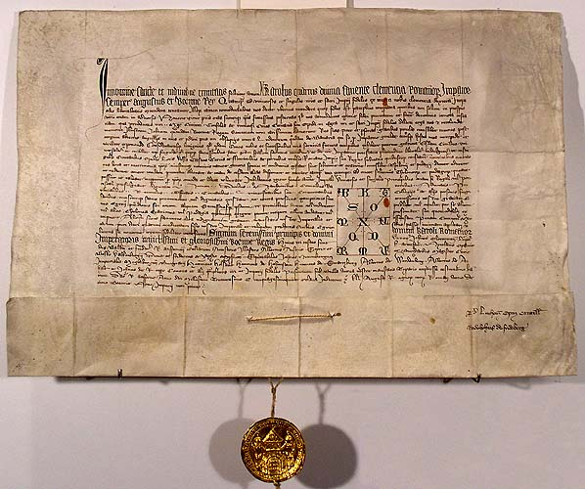
Zlatá bula karla iv.

Slide 16
vzdělanec
Karel IV. uměl číst i psát.
Uměl šest různých jazyků.:
LATINU
FRANCOUŽŠTINU
ITALŠTINU
NĚMČINU
A ČEŠTINU

Slide 17
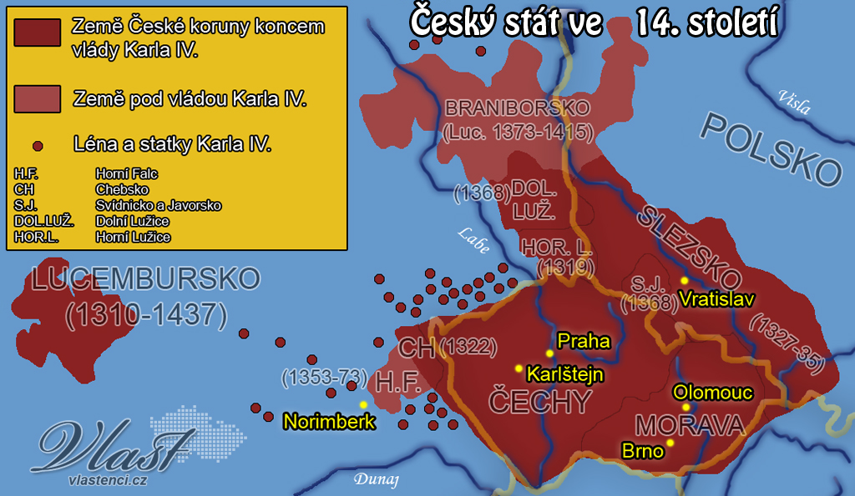
Rozloha českých státu za vlády karla iv.

Slide 18
erb – ZŠ a G Vítkov

Slide 19
zdroje
https://cs.wikipedia.org/wiki/Karel_IV.
https://www.google.cz/
https://www.google.cz/search?q=blanka+z+valois&biw=1366&bih=657&source=lnms&tbm=isch&sa=X&sqi=2&ved=0ahUKEwix1p-EzNbMAhWH_iwKHZDSDf8Q_AUIBigB&dpr=1#imgrc=ldMbVrfxRPB8hM%3A
https://www.google.cz/search?q=anna+falck%C3%A1&biw=1366&bih=657&tbm=isch&tbo=u&source=univ&sa=X&sqi=2&ved=0ahUKEwiX4uSozNbMAhVF3CwKHYeTAx4QsAQIIQ#imgrc=LIG8gZNtINUiuM%3A
https://www.google.cz/search?q=anna+sv%C3%ADdnick%C3%A1&tbm=isch&tbo=u&source=univ&sa=X&ved=0ahUKEwiI0KCoztbMAhWElx4KHQ2lB4cQsAQIJw&biw=1366&bih=657#imgrc=_yFKZBnzWTf0gM%3A
https://www.google.cz/search?q=v%C3%A1clav+IV.&source=lnms&tbm=isch&sa=X&ved=0ahUKEwibgNPDztbMAhUBVh4KHbTKA2kQ_AUIBygB&biw=1366&bih=657#imgrc=MN2ZInLmSFeSTM%3A
https://www.google.cz/search?q=zikmund+lucembursk%C3%BD&source=lnms&tbm=isch&sa=X&ved=0ahUKEwiY__LPztbMAhXQPB4KHe79CwQQ_AUIBygB&biw=1366&bhttps://www.google.cz/search?q=karel+IV:&source=lnms&tbm=isch&sa=X&ved=0ahUKEwiZ0vzbztbMAhVFFh4KHZftBswQ_AUIBygB&biw=1366&bih=657#imgrc=9b86JjobSuu-aM%3Aih=657
https://www.google.cz/search?q=zlat%C3%A1+bula+Karla+IV.&source=lnms&tbm=isch&sa=X&ved=0ahUKEwiy8LSY1NbMAhUJHh4KHUh9BEgQ_AUIBygB&biw=1366&bih=657#imgrc=uqQy5ZCj3xLG8M%3A
https://www.google.cz/search?q=%C3%BAzem%C3%AD+%C4%8Desk%C3%A9ho+st%C3%A1tu+za+vl%C3%A1dy+karla+iv&source=lnms&tbm=isch&sa=X&ved=0ahUKEwiei57F1NbMAhUG5xoKHSmqC3sQ_AUIBygB&biw=1366&bih=657#imgrc=J3ggSL-6c-3KZM%3A

